Slide 1
Рабочее совещание по актуальным вопросам государственной аккредитации, опыту организации и проведения ВПР СПО и аттестации педагогических работников
ДЕПАРТАМЕНТ ОБРАЗОВАНИЯ ВЛАДИМИРСКОЙ ОБЛАСТИ
ГОСУДАРСТВЕННОЕ БЮДЖЕТНОЕ УЧРЕЖДЕНИЕ
ВЛАДИМИРСКОЙ ОБЛАСТИ
«РЕГИОНАЛЬНЫЙ ИНФОРМАЦИОННО-АНАЛИТИЧЕСКИЙ
ЦЕНТР ОЦЕНКИ КАЧЕСТВА ОБРАЗОВАНИЯ»
Докладчики:
Рязанцева Елена Ивановна – заместитель директора
ГБУ ВО РИАЦОКО
Юдакова Светлана Владимировна – заведующий отделом
оценки качества профессионального образования
Спирин Иван Михайлович – главный специалист отдела
обеспечения процедур аттестации педагогических работников
г. Владимир, 2021 г.

Slide 2
Актуальные вопросы государственной аккредитации
Докладчик:
Рязанцева Елена Ивановна – заместитель директора
ГБУ ВО РИАЦОКО

Slide 3
Постановление правительства РФ от 3 апреля 2020 г. «О продлении действия разрешений и иных особенностях в отношении разрешительной деятельности в 2020 году»
Продлить на 1 год государственную аккредитацию образовательных программ, реализуемых организациями, осуществляющими образовательную деятельность, срок действия свидетельств о государственной аккредитации которых истекает в период:
с 15 марта по 31 декабря 2020 г.
с 1 января по 31 декабря 2021 г., в том числе продление срока действия которых осуществлялось в период с 15 марта по 31 декабря 2020 г.
Органом государственной власти, уполномоченным на осуществление государственной аккредитации образовательной деятельности, в 2021 году может быть принято решение о проведении всех аккредитационных экспертиз в рамках государственной аккредитации образовательных программ с использованием дистанционных технологий без выезда в организации, осуществляющие образовательную деятельность, по месту проживания экспертов

Slide 4
Федеральный закон от 11.06.2021 № 170-ФЗ
«О внесении изменений в отдельные законодательные акты Российской Федерации в связи с принятием федерального закона «О государственном контроле (надзоре) и муниципальном контроле в Российской Федерации»
Начало действия документа – 01.07.2021 (за исключением отдельных положений)
Статья 104. Изменения вносятся в статьи: 6, 7, 29, 76, 90, 91, 92, 93, 95.1, 97, 100 Федерального закона от 29.12.2012 № 273-ФЗ «Об образовании в Российской Федерации»
ч. 16 ст. 136 вступает в силу с 01.03.2022
Основные образовательные программы, имеющие государственную аккредитацию на 1 марта 2022 года, относящиеся к соответствующему уровню образования либо укрупненной группе профессий, специальностей и направлений подготовки, считаются имеющими государственную аккредитацию бессрочно, за исключением имеющих государственную аккредитацию основных образовательных программ, реализуемых иностранными образовательными организациями, осуществляющими образовательную деятельность за пределами территории Российской Федерации.
ч. 4 ст. 138 пункты 1 - 4, 6 и 7 статьи 2, статьи 6 и 25, пункт 3 статьи 33, статья 60, пункты 1, 2, 4 - 12, 14 статьи 61, пункты 7 - 9 статьи 67, пункт 2 статьи 80, подпункт «б» пункта 2 статьи 90, пункты 2 - 8, подпункты «а», «в» - «л» пункта 9, пункты 10 - 12, подпункты «а» - «в», абзацы третий-шестой подпункта «г», подпункты «д» - «щ» пункта 13, пункты 14 - 16, подпункты «а» - «д», «ж» - «м» пункта 17 статьи 97, подпункт «а», абзацы четвертый и седьмой подпункта «б» пункта 2 статьи 101, подпункты «б» - «г» пункта 6, пункт 7, абзац восьмой пункта 9, пункты 10 и 11 статьи 104, части 1, 2, 4, 6, 8 - 12, 16 статьи 136 настоящего Федерального закона вступают в силу с 1 марта 2022 года.

Slide 5
При принятии решения о государственной аккредитации аккредитационным органом выдается бессрочное свидетельство о государственной аккредитации организациям, осуществляющим образовательную деятельность, за исключением:
Иностранных образовательных организаций, осуществляющих образовательную деятельность за пределами территории Российской Федерации (срок свидетельства о государственной аккредитации: шесть лет для организации, осуществляющей образовательную деятельность по основным профессиональным образовательным программам; двенадцать лет для организации, осуществляющей образовательную деятельность по основным общеобразовательным программам)
Организаций, осуществляющих образовательную деятельность и возникших в результате реорганизации в форме разделения или выделения, которым выдается временное свидетельство о государственной аккредитации по образовательным программам, реализация которых осуществлялась реорганизованной организацией и которые имели государственную аккредитацию, без проведения аккредитационной экспертизы (срок действия временного свидетельства о государственной аккредитации составляет один год)
Организаций, осуществляющих образовательную деятельность, которым установлены контрольные цифры приема на обучение по не имеющим государственной аккредитации образовательным программам по профессиям, специальностям и направлениям подготовки либо укрупненным группам профессий, специальностей и направлений подготовки за счет бюджетных ассигнований федерального бюджета, бюджетов субъектов РФ и местных бюджетов, которым выдается временное свидетельство о государственной аккредитации сроком на один год по данным профессиям, специальностям и направлениям подготовки либо укрупненным группам профессий, специальностей и направлений подготовки без проведения аккредитационной экспертизы
В рамках мониторинга в системе образования будет осуществляться аккредитационный мониторинг, предметом которого является систематическое стандартизированное наблюдение за выполнением организациями, осуществляющими образовательную деятельность, аккредитационных показателей

Slide 6
Государственная аккредитация образовательной деятельности проводится:
По основным образовательным программам, реализуемым в соответствии с федеральными государственными образовательными стандартами, за исключением образовательных программ дошкольного образования, а также по основным образовательным программам, реализуемым в соответствии с образовательными стандартами
По основным образовательным программам, за исключением образовательных программ дошкольного образования, программ подготовки научных и научно-педагогических кадров в аспирантуре (адъюнктуре), образовательных программ, реализуемых в соответствии с федеральным государственным образовательным стандартом образования обучающихся с нарушением интеллекта, и основных образовательным программам
Цель государственной аккредитации образовательной деятельности:
№273-ФЗ «Об образовании в Российской Федерации»
от 29.12.2012 ст. 92
Подтверждение аккредитационным органом соответствия качества образования по заявленным для государственной аккредитации образовательных программ установленным аккредитационным показателям
Подтверждение соответствия федеральным государственным образовательным стандартам образовательной деятельности по основным образовательным программам
Аккредитационные показатели – совокупность обязательных требований в соответствии с настоящим Федеральным законом к качеству образования

Slide 7
Положением о государственной аккредитации образовательной деятельности устанавливаются:
Требования к заявлению о государственной аккредитации, перечень включаемых в него сведений, требования к документам, необходимым для проведения государственной аккредитации и прилагаемым к заявлению о государственной аккредитации, и их перечень;
Порядок представления организацией, осуществляющей образовательную деятельность, заявления о государственной аккредитации и документов, необходимых для проведения государственной аккредитации
Порядок разработки, согласования и утверждения аккредитационных показателей;
Порядок учета сведений о результатах мониторинга в системе образования, независимой оценки качества образования и качества подготовки обучающихся, независимой оценки условий осуществления образовательной деятельности, профессионально-общественной аккредитации, сведений из отчетов организации, осуществляющей образовательную деятельность, о самообследовании, применяемый при проведении государственной аккредитации образовательной деятельности
!! вступает в силу с 1 марта 2022 года !!

Slide 8
ФЗ от 11.06.2021 №170 – ФЗ
О внесении изменений
в отдельные законодательные акты Российской Федерации в связи с принятием федерального закона «О государственном контроле (надзоре) и муниципальном контроле в Российской Федерации»
ФЗ от 29.12.2012 №273 –ФЗ
«Об образовании в Российской Федерации»
Цель государственной аккредитации – подтверждение соответствия образовательной деятельности по ООП установленным аккредитационным показателям
В рамках мониторинга в системе образования осуществляется аккредитационный мониторинг, предметом которого является систематическое стандартизированное наблюдение за выполнением организациями, осуществляющими образовательную деятельность, аккредитационных показателей

Slide 9
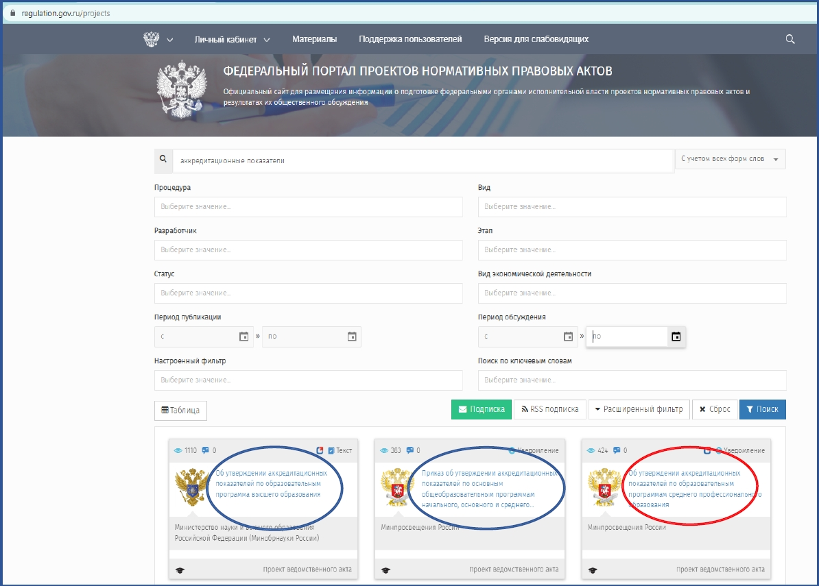
Проекты НПА об утверждении аккредитационных показателей
https://regulation.gov.ru/

Slide 10
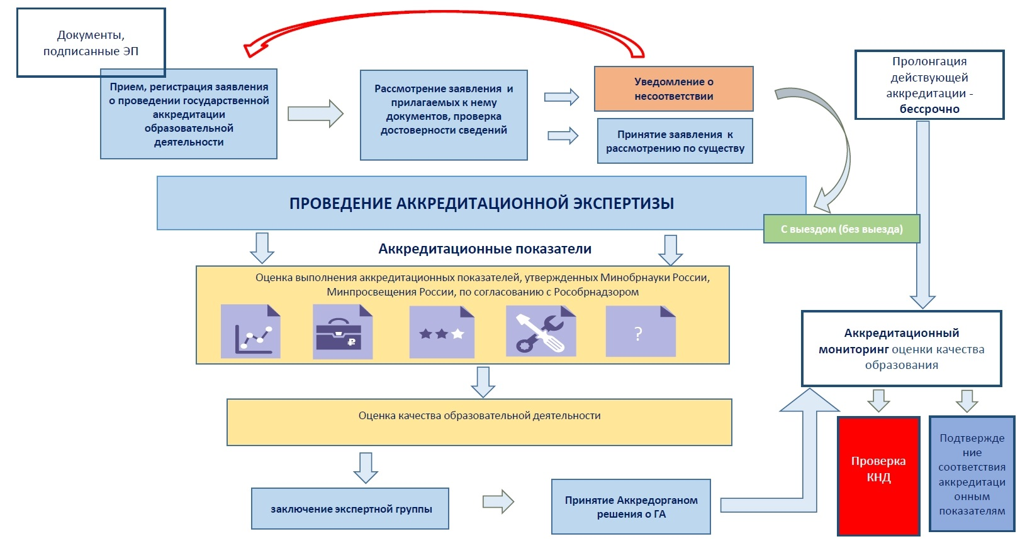
ФЗ от 11.06.2021 №170 – ФЗ

Slide 11
АККРЕДИТАЦИОННЫЕ ПОКАЗАТЕЛИ
АП – совокупность обязательных требований в соответствии с настоящим Федеральным законом к качеству образования
формируются на основе требований к результатам освоения образовательных программ и требований к условиям реализации образовательных программ, определяющих качество подготовки обучающихся;
подлежат обсуждению с профессиональным сообществом;
при их числовом выражении будут запрашиваться с использованием межведомственного взаимодействия
Главный принцип – ВЕРИФИЦИРОВАННОСТЬ ДАННЫХ
Образовательные организации формируют открытые и общедоступные информационные ресурсы, содержащие информацию об их деятельности, и обеспечивают доступ к таким ресурсам посредством размещения их в информационно-телекоммуникационных сетях, в том числе на официальном сайте образовательной организации в сети «Интернет».
(статья 29 Федерального закона от 29.12.2012 № 273-ФЗ «Об образовании в Российской Федерации»).

Slide 12
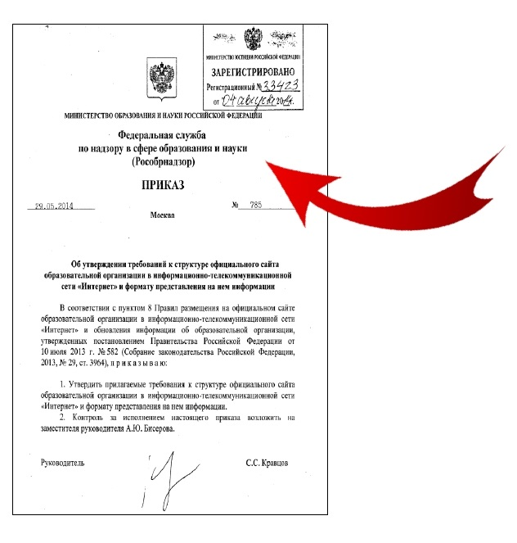
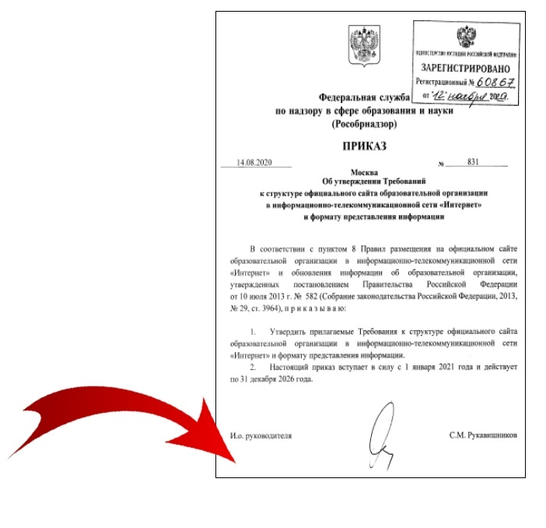
Об утверждении Требований к структуре официального сайта образовательной организации в информационно-телекоммуникационной сети «Интернет» и формату представления информации
ВНИМАНИЕ!
Приказ Рособрнадзора от 29.05.2014 г. №785 утратил силу 31.12.2020 г.
Приказ Рособрнадзора от 14.08.2020 г. №831 вступил в силу с 01.01.2021 г.

Slide 13
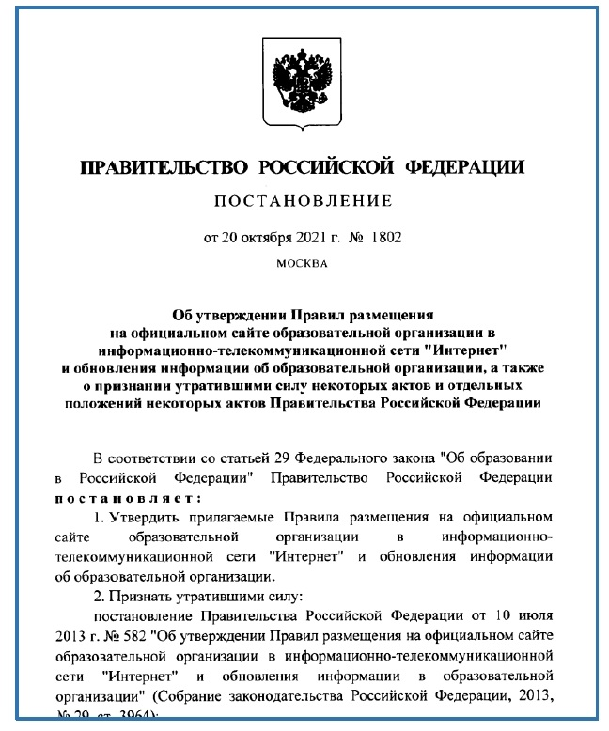
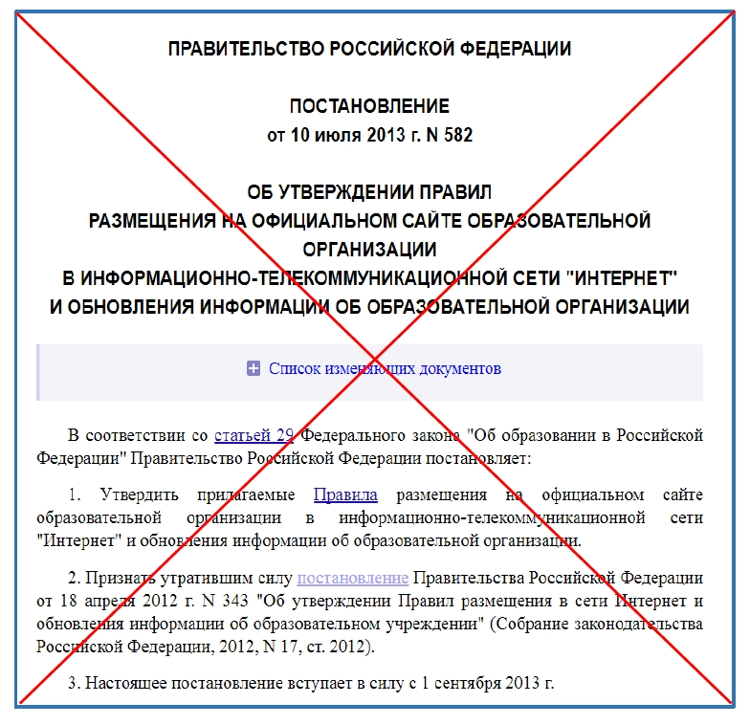
Размещение информации на сайте образовательной организации
Начало действия документа - 01.03.2022

Slide 14
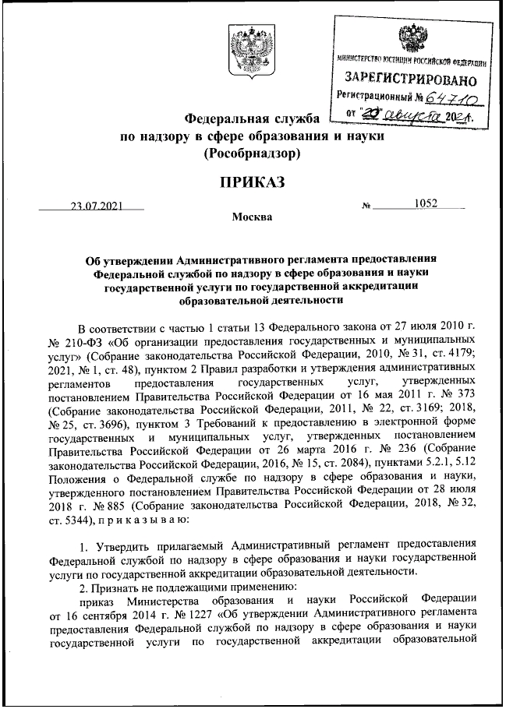
Федеральная служба по надзору в сфере образования и науки
(Рособрнадзор)
ПРИКАЗ
от 23 июля 2021 г. № 1052
Об утверждении Административного регламента предоставления Федеральной службой по надзору в сфере образования и науки государственной услуги по государственной аккредитации образовательной деятельности
вступает в силу с
1 сентября 2021 года

Slide 15
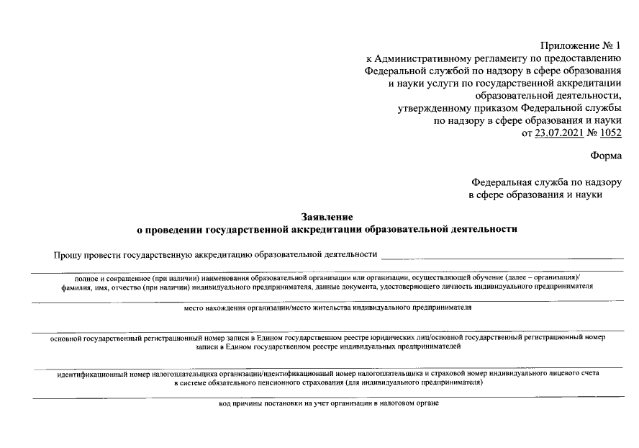

Slide 16
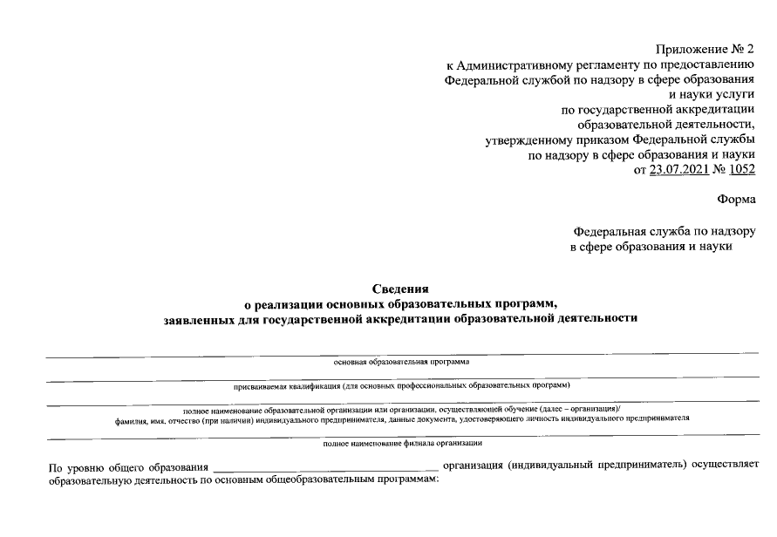

Slide 17
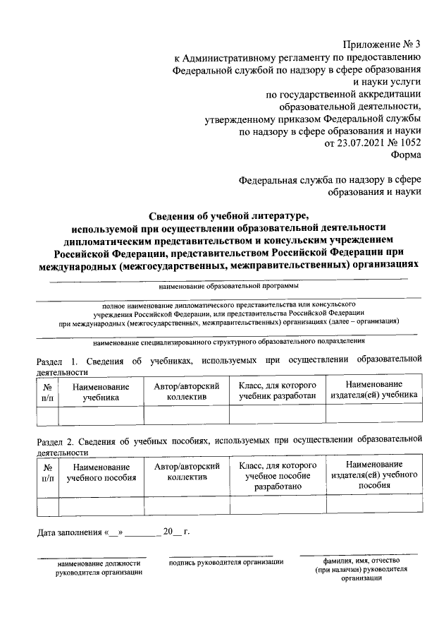

Slide 18
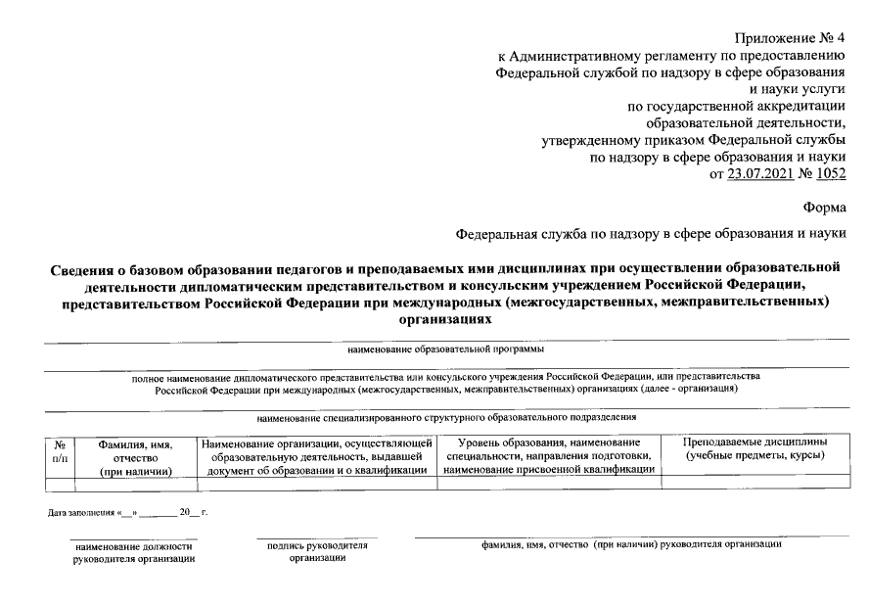

Slide 19
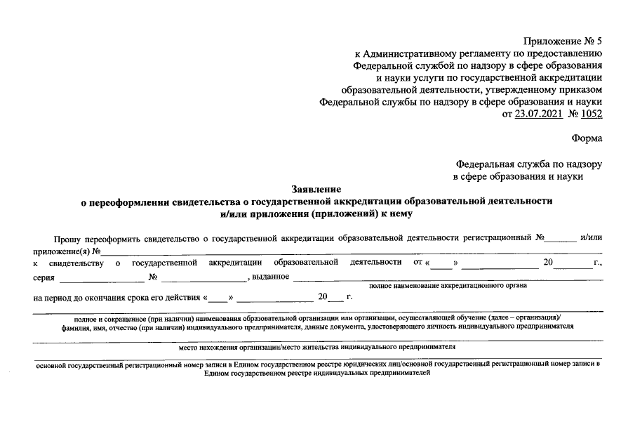

Slide 20
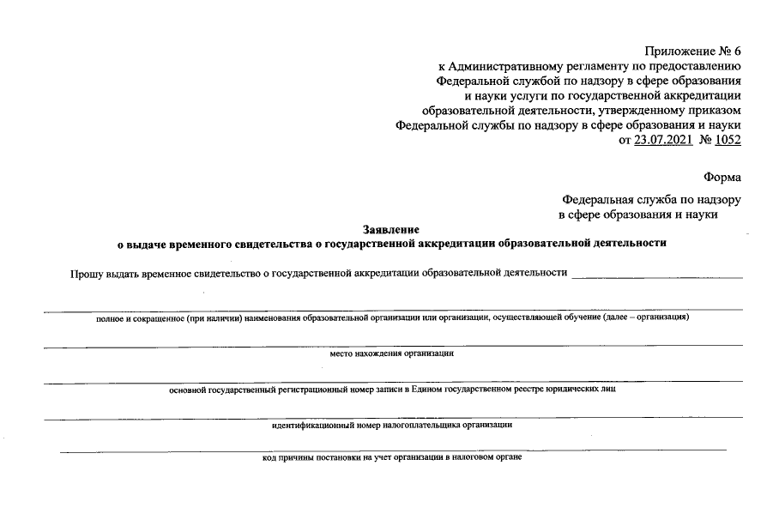

Slide 21
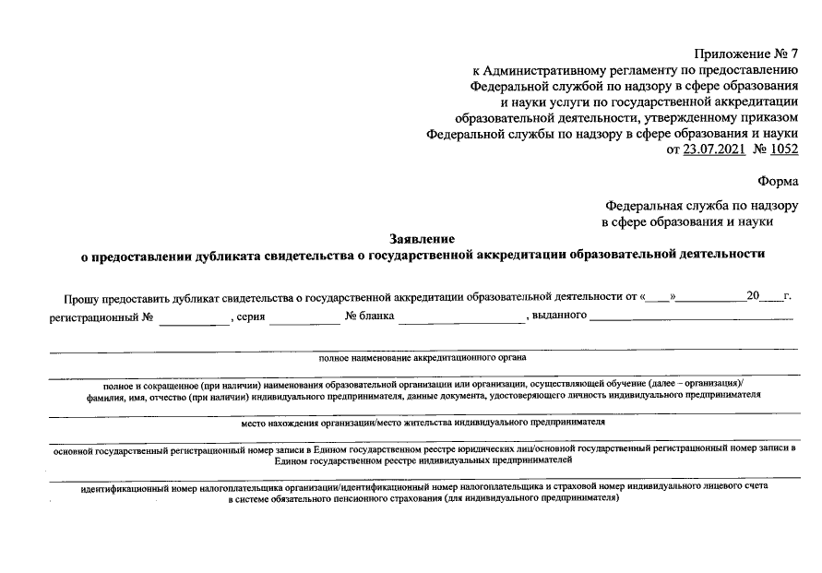

Slide 22
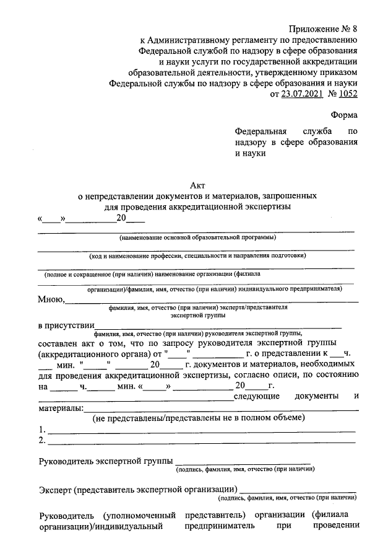
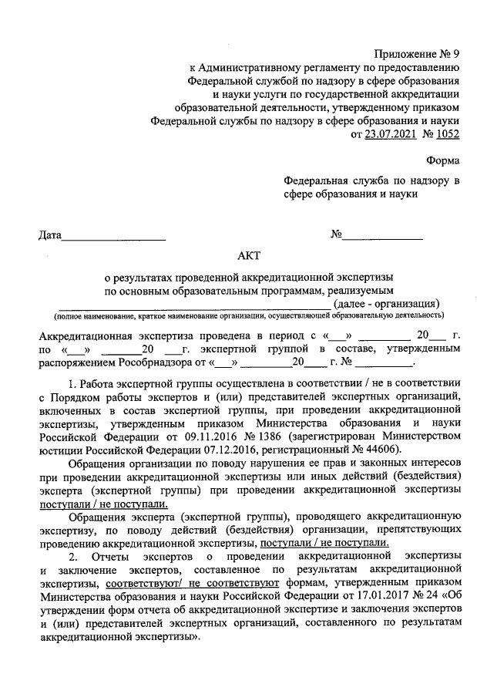

Slide 23
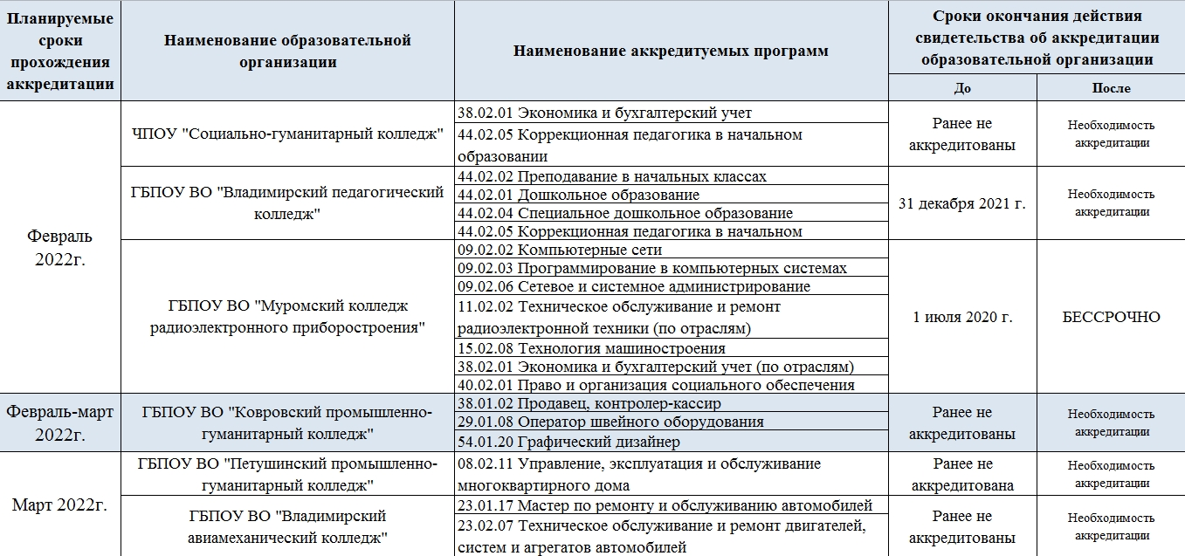

Slide 24
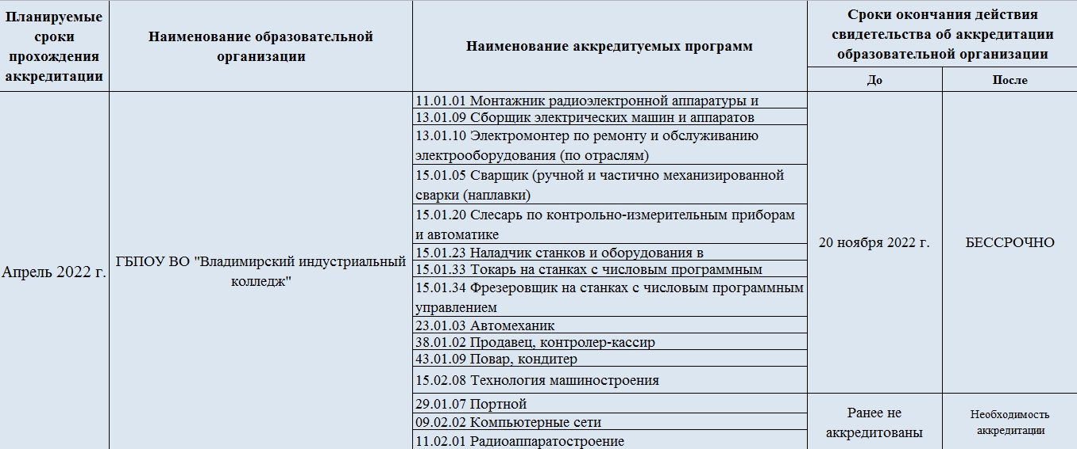

Slide 25
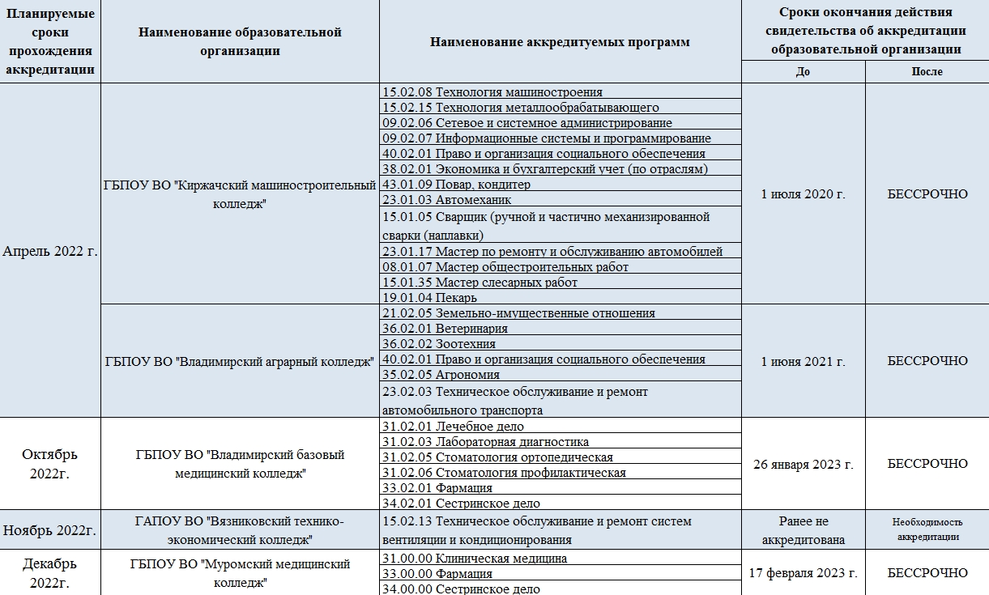

Slide 26
«Опыт организации и проведения ВПР СПО
в образовательных учреждениях
Владимирского региона»
(результаты анкетирования)
Докладчик:
Юдакова Светлана Владимировна – заведующий отделом
оценки качества профессионального образования

Slide 27
Цель анкеты - исследование опыта организации и проведения ВПР в образовательных организациях СПО Владимирского региона для оптимизации данного процесса в будущем.
Респонденты: ответственные организаторы ВПР СПО в профессиональных образовательных организациях Владимирского региона.
Количество респондентов – 32
Не приняли участие в анкетировании следующие ОО СПО:

Slide 28
1. ВПР СПО способствует совершенствованию единой системы оценки качества образования в РФ
«Да» | «Нет» | «Затрудняюсь ответить»
19 (59 %) | 10 (31 %) | 3 (9 %)
2. Оценки за проверочные работы должны использоваться ОУ для анализа состояния образовательного процесса, разработки и внедрения действенных методов и средств его совершенствования
«Да» | «Нет» | «Затрудняюсь ответить»
24 (75 %) | 6 (19 %) | 2 (6 %)

Slide 29
3. В нашем ОУ задачи образовательного процесса будут решаться с учетом результатов ВПР 2021 года
«Да» | «Нет» | «Затрудняюсь ответить»
23 (72 %) | 5 (16 %) | 4 (13 %)
4. Для нашего ОУ выполнение ВПР на бланках является оптимальной формой оценки результатов обучения
«Да» | «Нет» | «Затрудняюсь ответить»
18 (56 %) | 10 (31 %) | 4 (13 %)

Slide 30
5. Причиной (-ами) выбора нашим ОУ проверочной работы на бланках является (-ются):
удобство для обучающихся и организаторов ВПР;
доступность, быстрота проведения;
более привычный для студентов формат выполнения контрольных работ;
«Текст (вопросы, тесты) легче читаются и воспринимаются на бумаге; всегда можно перелистнуть лист с более сложным вопросом и вернуться к его решению чуть позже»;
нет необходимости задействовать дополнительных сотрудников (информационных специалистов); использование обычных аудиторий
«Апробация процедуры ВПР. На следующий год предпочтение отдадим прохождению процедуры на компьютерах»;
отсутствие альтернативного выбора

Slide 31
5. Причиной (-ами) выбора нашим ОУ проверочной работы на бланках является (-ются):
«У колледжа 3 площадки: во Владимире, Собинке и Ставрово; компьютерные классы в Собинке и Ставрово не подходят для проведения такой работы»;
отсутствие в достаточном количестве компьютерной техники;
распределение групп студентов по нескольким аудиториям во время проведения ВПР; компьютерный класс один;
технические сложности организации ВПР на ПК большому контингенту обучающихся;
за одну сессию невозможно организовать проверочную работу в компьютерной форме для всех участников (большой контингент); ???
нестабильность скорости интернета

Slide 32
6. Наше ОУ имеет возможности организовать ВПР в компьютерной форме
«Да» | «Нет» | «Затрудняюсь ответить»
18 (56 %) | 10 (31 %) | 4 (13 %)
Если нет, то почему?
у колледжа 3 площадки во Владимире, Собинке и Ставрово; компьютерные классы в Собинке и Ставрово не подходят для проведения такой работы;
нет достаточного количества компьютеров для одновременного выполнения ВПР; за одну сессию невозможно организовать работу для всех участников; ???
4 компьютерных класса (50 компьютеров) на 1200 человек;
нестабильность скорости интернета;
отсутствие необходимого количества компьютеров, аудиторий, технического обеспечения (соответствующего программирования); технических специалистов для единовременного проведения ВПР.

Slide 33
7. Какие трудности испытывал ответственный организатор за проведение ВПР СПО в ОУ?
«Серьезных трудностей не было (но пришлось полностью изменять расписание занятий в дни проведения ВПР СПО, освобождать учебные кабинеты, так как было занято большое количество студентов, педагогов и сотрудников колледжа)».
… при подготовке списка участников?
присвоение участникам личного кода; ???
требование подготовки списков участников на ранних сроках (до 7 сентября) трудно реализовать;
затраты времени.

Slide 34
7. Какие трудности испытывал ответственный организатор ВПР СПО в ОУ
при подготовке аудиторий?
определение аудитории для проведения ВПР на компьютере;
нарушение графика учебного процесса
при подготовке списка сотрудников по функционалу?
«Предмет математика проводился в один день и для первокурсников, и для завершивших обучение по общеобразовательным программам, поэтому были трудности, связанные с выполнением требования, в котором говорится, что педагог, ведущий предмет не может выступать в роли организатора по этому предмету, а в случае большого потока студентов-участников это требование было бы тяжело реализовать при отсутствии одного из организаторов»;
определение и назначение свободных сотрудников

Slide 35
7. Какие трудности испытывал ответственный организатор за проведение ВПР СПО в ОУ
при подготовке КИМ?
большой объем печати за короткое время;
дополнительные материальные затраты на печать и рабочее время сотрудников
при работе в личном кабинете ОУ на портале ФИС ОКО?
нет трудностей

Slide 36
7. Какие трудности испытывал ответственный организатор за проведение ВПР СПО в ОУ
в день проведения перед началом ВПР?
«Приходилось выходить на работу в 5 часов утра, техника подводила при печати бланков»;
необходимость распечатки КИМ накануне;
«на ответственного организатора возлагался довольно емкий алгоритм действий, особенно при подготовке к выполнению заданий на ПК с распечаткой и распределением логинов и паролей, сверкой списков и т.п. за час»
по окончании проведения ВПР?
нет трудностей

Slide 37
7. Какие трудности испытывал ответственный организатор за проведение ВПР СПО в ОУ
при обеспечении процесса сдачи-приемки бланков с ответами в РИАЦОКО?
трудностей не возникало, все очень оперативно;
транспортное сообщение; большая удаленность от РИАЦОКО;
«сдача-приемка в РИАЦОКО трудностей не вызывала, но были нарушены сроки проверки! В результате чего, было очень мало времени для занесения в ФИС ОКО»;
при сборе и загрузке результатов ВПР в ФИС ОКО?
недостаточное количество времени из-за долгой проверки экспертами;
большое количество данных;
формы очень объемные, особенно в части дублирования отметок из аттестатов;
«начала заполнять формы на сайте, потом редактировать не было возможности, скачала формы, формат, которых не поддерживал рабочий компьютер»;
затраты времени на командировки; отдаленность территории.

Slide 38
8. Оцените по пятибалльной шкале техническую поддержку ВПР СПО:
ФИС ОКО | Баллы
Инструктивные материалы на портале ФИС ОКО | 5,0
«Форум поддержки СПО» на портале ФИС ОКО | 4,9
Техническая поддержка ФИС ОКО | 4,8
Информационно-технологическое сопровождение ГБУ ВО РИАЦОКО | Баллы
на сайте | 4,9
по телефону | 5,0
по электронной почте | 4,9

Slide 39
9. Перечислите Ваши пожелания по усовершенствованию процесса организации и проведения ВПР СПО:
«Составлять график проведения ВПР СПО с учетом загруженности учреждений в сентябре и начале октября различными отчетами (которых очень много), например, последний большой отчет СПО-1 сдается до 05 октября»; «… первоначальные отчеты необходимо было сдавать не на первой неделе»;
дать возможность ОО самим определять даты ВПР СПО;
учесть проблему выполнения учебного плана;
задания ВПР должны соответствовать примерным программам дисциплин общеобразовательного цикла;
хотелось бы организовать проведение ВПР в компьютерной форме для всех дисциплин; «Было бы гораздо легче, если бы разрешили проводить математику на ПК …»;
выделение бюджетных средств на приобретение оргтехники и персональных компьютеров для проведения ВПР СПО; оплачивать работу по организации и проведению ВПР; определить статью расходов на финансирование организации и проведении ВПР;

Slide 40
9. Перечислите Ваши пожелания по усовершенствованию процесса организации и проведения ВПР СПО:
для сокращения сроков проведения ВПР и занесения результатов на портал ФИС ОКО увеличить количество экспертов, проверяющих работы;
увеличить сроки проведения;
ускорить проверку экспертами ВПР согласно установленным срокам;
организация пунктов проверки ВПР по территориям расположения образовательных учреждений СПО (город, район);
«Все нормально, главное мы приобрели опыт проведения. Сложно когда первый раз»; «Пожеланий нет, все в норме»; «Пожеланий и предложений нет»;
«Все было грамотно организовано»;
«Желаем специалистам ГБУ ВО РИАЦОКО здоровья, терпения и сил! Благодарим их за грамотную и своевременную помощь!»;
«Спасибо за четкую организацию».

Slide 41
Аттестация педагогических работников организаций, осуществляющих образовательную деятельность и находящихся в ведении Владимирской области
Докладчик:
Спирин Иван Михайлович – главный специалист отдела
обеспечения процедур аттестации педагогических работников

Slide 42
Аттестация педагогических работников является эффективным инструментом управления качеством образования, способом контроля за образовательным процессом и профессиональными способностями педагогического состава
В соответствии с ст.49 №273-ФЗ от 29.12.2012 «Об образовании в Российской Федерации педагогическим работникам рекомендовано каждые 5 лет проходить аттестацию, с целью повышения своего профессионального уровня.
Согласно ст.47 №273-ФЗ педагог имеет право на дополнительное профессиональное образование по профилю педагогической деятельности не реже чем один раз в 3 года.
В настоящее время Всесторонний анализ профессиональной деятельности педагогических работников (на период короновирусных ограничений) осуществляется посредством анализа документов (материалов), представленных аттестуемым педагогическим работником в аттестационную комиссию (портфолио). Пост. Департамента образования №11 от 27.04.2020.
В соответствии с постановлением департамента образования от 15.02.2019 №2 , передача материалов электронного портфолио осуществляется посредством защищенной сети оператором образовательной организации, ответственным за передачу.

Slide 43
Основой портфолио являются документы и материалы, соответствующие основаниям для установления педагогическим работникам квалификационных категорий
При подготовке к процедуре аттестации педагогические работники изучают основания для установления квалификационных категорий (приложение к приказу № 144 от 29.02.2016 « Об аттестации педагогических работников организаций, осуществляющих образовательную деятельность и находящихся в ведении Владимирской области, педагогических работников муниципальных и частных организаций, осуществляющих образовательную деятельность на территории Владимирской области» с изменениями, внесенными приказом ДО №261 от 05.10.2021

Slide 44
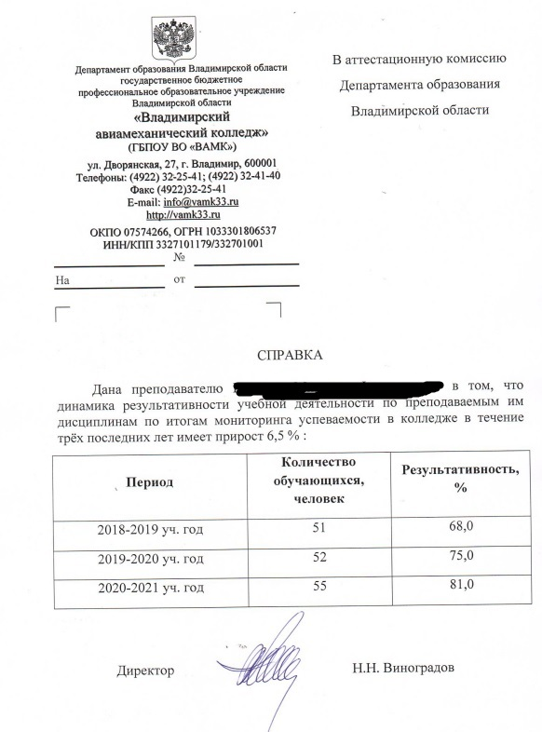
Каждый документ заверяется печатью учреждения, подписью руководителя, который берет на себя ответственность за достоверность предоставленной информации, и переводится в формат pdf.
В подготовленных документах должна учитываться результативность деятельности педагога в межаттестационный период, то есть с даты последней аттестации.

Slide 45
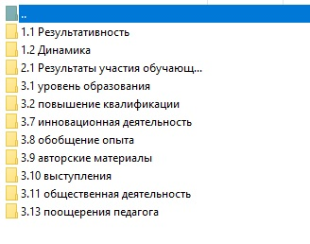
Количество баллов, которое педагог может получить в ходе всестороннего анализа профессиональной деятельности, зависит от полноты собранного портфолио и от уровня, на котором представлены подтверждающие документы (уровень образовательной организации, муниципальный, региональный или федеральный)
Сканированные документы педагоги сортируют по основаниям, по каждому основанию - в отдельную папку, которой присваивается номер критерия
Затем папки по каждому основанию формируют в одну папку, которой присваивают ФИО педагога, должность и название образовательной организации. Эту папку архивируют (например с помощью программы «7- ZIP» или другого архиватора; архивировать каждую папку по основаниям не надо), подгружают на защищенный канал и направляют в наш центр, в отдел аттестации по специальному алгоритму

Slide 46
Требования к справкам
Справка- это документ, содержащий описание и (или) подтверждение тех или иных фактов, событий служебного или биографического характера
Поскольку данные справки являются исходящим документом, при составлении и оформлении справки используются следующие реквизиты:
− во-первых, на ней должен быть указан адресат, который оформляется в соответствии с установленными требованиями (в правом верхнем углу бланка)
− наличие углового штампа организации с датой и исходящим номером:
− далее следует текст: Текст начинается с указания в именительном падеже фамилии, имени, отчества лица, о котором сообщаются сведения
Внешние справки подписываются руководителем организации (его заместителем) или иным уполномоченным лицом и заверяются печатью организации
Руководители заверяют справки педагогов только на уровне образовательной организации

Slide 47
Спасибо за внимание!

